Slide 1
Divorcio y custodia
Metro Volunteer Lawyers
(Abogados voluntarios del área metropolitana)

Slide 2
Terminología
Demandante = Persona que presenta la demanda
Demandado = Persona que responde a la demanda (la otra parte)
Disolución del matrimonio = Divorcio (con o sin hijos)
Asignación de responsabilidades de los padres = Determinación del tiempo con los hijos únicamente (cuando las partes nunca se casaron)

Slide 3
Cómo presentar su caso
Petición
Para la disolución del matrimonio → JDF 1011
Para la asignación de responsabilidades → JDF 1413
Hoja informativa sobre la causa
Para todas las causas → JDF 1000
Notes:
Cualquiera de las partes puede solicitar el divorcio o la asignación de responsabilidades de los padres por su cuenta, o las partes pueden solicitarlo(a) conjuntamente (como copeticionarios). Es importante tener en cuenta que no se necesita el permiso o el acuerdo de la otra parte para solicitar y obtener el divorcio. Siempre y cuando considere que el matrimonio es irrecuperable, puede solicitar el divorcio.

Slide 4
¿Qué sucederá una vez presentada la demanda?

Slide 5
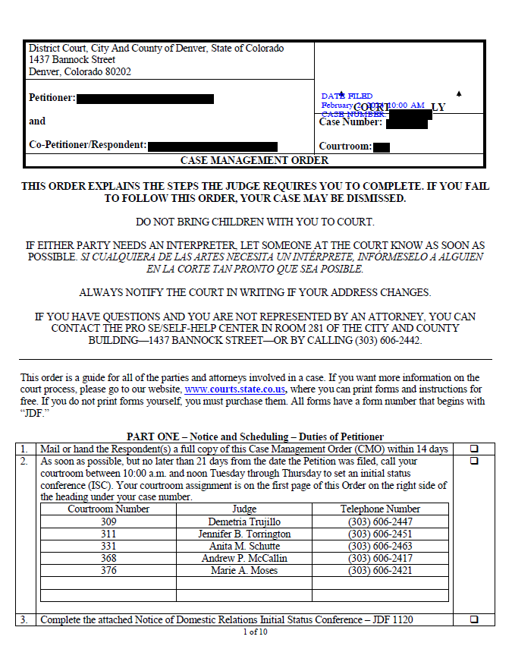
Orden de tramitación de la causa
Notes:
Después de presentar su caso ante el juez, éste emitirá un documento llamado Orden de tramitación de la causa. Este es un documento extremadamente útil e importante que lo orientará en cada etapa de su caso. Ahora hablemos de lo que contiene la Orden de tramitación de la causa.

Slide 6
Notificación de la demanda
Presentación conjunta de la demanda
Renuncia a la notificación – JDF 1013
Notificador de citatorios/Oficina del Sheriff
Notificación mediante publicación
Notes:
El primer paso es la notificación de la demanda.
En la mayoría de los casos, el juez exige que el Demandante (es decir, la parte que presentó la demanda) haga notificar a la otra parte mediante entrega de la documentación legal inicial. La notificación del proceso notifica formalmente a la otra parte que ha sido nombrada en la demanda y, por lo tanto, tiene ciertos derechos y responsabilidades. Hay varias formas de cumplir con el requisito de notificación de la demanda .
Si las partes presentan la demanda conjuntamente (es decir, ambas partes firman la petición inicial), el juez no exige la notificación de la demanda.
El demandante puede pedirle a la otra parte que firme una renuncia a la notificación. Si la parte está de acuerdo, el demandante puede presentar la renuncia a la notificación en lugar de hacer entrega de la misma.
Otra opción común es utilizar un notificador de citatorios para la entrega de la notificación. Hay notificadores de citatorios privados, pero a menudo sugerimos que se comunique con la oficina del sheriff del condado en que vive la otra parte para preguntar sobre la posibilidad de que ellos entreguen la notificación. Asegúrese de pedirle al notificador, ya sea privado o de la oficina del sheriff, que le entregue un acuse de recibo que incluya información sobre la entrega de la notificación (si se logró hacer).
Por último, si no puede localizar a la otra parte después de haber hecho esfuerzos significativos para localizarla, puede pedirle autorización al juez para hacer la notificación mediante publicación. Esté preparado para demostrarle al juez los intentos concretos que hizo para localizar a la otra parte

Slide 7

Reunión inicial de la causa
Notes:
Poco después de que se presente la demanda, el juez programará una reunión inicial a la que deben asistir ambas partes. A menudo se celebran virtualmente, por teléfono, para que las partes no tengan que acudir al tribunal. Sin embargo, verifique en la Orden de tramitación de la causa o en la Notificación de reunión inicial de la causa si debe llamar por teléfono o si tiene que comparecer en persona.
La reunión inicial suele ser muy breve (10-15 minutos) y tiene por objeto confirmar que el caso está avanzando y que ambas partes saben lo que tienen que hacer. La reunión inicial suele celebrarse con un facilitador del tribunal de lo familiar, en lugar de con un juez. Usted puede hacerle preguntas al facilitador del tribunal de lo familiar sobre la documentación y los plazos, pero el facilitador no puede darle asesoría legal. En la reunión inicial, las partes deben estar preparadas para actualizar al facilitador o al juez sobre el estado de la notificación del proceso y la programación de la mediación.

Slide 8
Divulgación obligatoria de información financiera
Ambas partes deben completar y compartir cierta información financiera
Declaración jurada financiera – JDF 1111
Divulgación obligatoria de información financiera adicional – FORM 35.1
Certificado de cumplimiento con la divulgación obligatoria de información financiera – JDF 1114
Notes:
En todos los casos, tanto en los de divorcio como en los de asignación de responsabilidades de los padres, las partes tienen que intercambiar pruebas de sus ingresos y gastos mensuales. Si las partes están casadas, es decir, sólo en los casos de divorcio, ambas partes también tienen que intercambiar pruebas de bienes, deudas y otras cuentas. Antes de la reunión inicial, cada una de las partes tiene que presentar su propia Declaración jurada financiera, en que se detallan los ingresos, gastos y activos/deudas/cuentas de cada parte, si es el caso.
Adicionalmente, las partes tienen que intercambiar pruebas adicionales de información financiera. Consulte el FORMULARIO 35.1 para obtener una lista completa de la información cuya divulgación se exige, pero la información más común incluye extractos de tarjetas de crédito y cuentas bancarias, talones de pago, declaraciones de impuestos e información sobre planes de pensiones. Estos documentos sólo se intercambian entre las partes; las partes no presentan ninguno de estos documentos en el tribunal. En lugar de ello, ambas partes tienen que presentar un Certificado de cumplimiento con la divulgación obligatoria de información financiera. Al firmar y presentar este documento, cada una de las partes certifica al juez que ha intercambiado la información financiera requerida con la otra parte .

Slide 9
Requisito de completar una clase de crianza compartida
En todo caso en que haya menores de edad (ya sea divorcio o asignación de responsabilidad de los padres) ambas partes tienen que asistir a un curso de crianza compartida y presentarle al juez un comprobante de cumplimiento.
Notes:
Deberá verificar en su Orden de tramitación de la causa los cursos específicos que acepta su tribunal.
La mayoría de los cursos ofrecen una versión en línea, pero también hay opciones en persona para quienes lo prefieran. Además, si se le aprobó la exención del pago cuando presentó su demanda (o sea, si no tuvo que pagar para presentar la causa) es posible que también reúna los requisitos para una exención o tarifa reducida para la clase de crianza compartida.
Por último, esta clase no está diseñada para enseñarles a ser padres; la clase está diseñada para enseñarles a compartir la crianza ahora que van a criar a su(s) hijo(s) por separado.

Slide 10
Requisito de asistir a una sesión de mediación
La mediación es un proceso en que un tercero neutral trabaja con ambas partes para tratar de llegar a un acuerdo. Se le exige a las partes participar en el proceso de mediación antes de la audiencia definitiva.
Oficina de Resolución de Disputas (ODR)
Mediadores privados
Notes:
Los mediadores suelen ser abogados, aunque no siempre lo son. Sin embargo, cuando actúan en calidad de mediadores, no pueden dar asesoría legal a ninguna de las partes. El trabajo del mediador consiste en escuchar lo que piden ambas partes y tratar de ayudarlas a encontrar un término medio en el que ambas partes estén de acuerdo. Aunque la mediación puede ser un proceso extremadamente útil y eficaz, no le aporta nada a las partes si no son capaces de llegar a un acuerdo. En dicho caso, la causa simplemente pasará a una audiencia disputada y un juez tomará la decisión final tras escuchar a ambas partes. Además, es posible que las partes lleguen a acuerdos parciales (sobre determinadas cuestiones) y procedan a una audiencia en que se traten exclusivamente los asuntos restantes sobre los cuales no llegaron a un acuerdo.
La Oficina de Resolución de Disputas ofrece sesiones de mediación más asequibles y acepta las exenciones de pago por presentación de la demanda como requisito previo para conceder una tarifa reducida para la mediación. Las partes también pueden optar por recurrir a un mediador privado, cuyos honorarios pueden variar considerablemente.
Una vez finalizada la mediación, pregúntele a su mediador si le presentará un Acta de mediación al juez o si lo debe presentar usted. Dicha acta se tiene que presentar indistintamente de que se haya llegado a un acuerdo durante la mediación.

Slide 11

Preparación para una audiencia

Slide 12
Documentos a presentar antes de la audiencia
Certificado conjunto de tramitación del juicio/Declaración previa al juicio
Acuerdo financiero y sobre los bienes conyugales – JDF 1115
Plan de crianza – JDF 1113
Hoja para el cálculo de la manutención infantil
Notificación de manutención conyugal
Notes:
La Orden de tramitación de la causa enumera varios documentos que ambas partes tienen que presentar antes de la audiencia final.
El primer documento es un Certificado conjunto de tramitación del juicio o una Declaración previa al juicio. Si una o ambas partes tienen abogado, las partes presentarán un Certificado conjunto de tramitación del juicio; si ambas partes se representan a sí mismas, cada parte deberá presentar su propia Declaración previa al juicio. Ya sea que presenten un Certificado conjunto de tramitación del juicio o una Declaración previa al juicio, el objetivo de ambos documentos es explicarle al juez su posición sobre cada asunto. Debe dedicar tiempo a detallar el resultado que desea obtener Y por qué desea lo que solicita.
En los casos de divorcio, ambas partes deben firmar un Acuerdo financiero y sobre los bienes conyugales en que detallen cómo desea cada una de las partes que se dividan los bienes, las deudas y las cuentas.
Si tienen hijos menores, ya sea en un caso de divorcio o de asignación de responsabilidades de los padres, cada una de las partes debe también presentar un Plan de crianza en que detalle lo que está pidiendo con respecto al tiempo con los hijos, la toma de decisiones y otros asuntos relacionados con los hijos menores. Además, cuando tienen hijos menores, cada parte debe presentar una hoja para el cálculo de la manutención infantil.
Por último, si las partes estaban casadas, cada una de ellas debe presentar también una hoja de cálculo o una notificación de manutención conyugal.
Por lo general, estos documentos deben presentarse 7 días antes de la fecha de la audiencia, pero verifique siempre en la Orden de tramitación de la causa para cuándo le ha ordenado el juez que presente estos documentos.

Slide 13
Normas
Factores del interés superior del menor
Para todos los asuntos que afectan a niños menores, la preocupación principal del juez es garantizar que toda decisión proteja el interés superior del menor.
C.R.S. 14-10-124
División equitativa
El juez intentará dividir todos los bienes conyugales de la manera más equitativa posible, pero la ley no exige una distribución del 50% de los bienes conyugales para cada uno.
Los bienes conyugales incluyen todo bien adquirido (o deuda en que haya incurrido) cualquiera de las partes durante el matrimonio indistintamente del nombre al cual esté registrado el bien o la deuda.
Notes:
Hay dos normas principales que deben tenerse en cuenta al prepararse para una audiencia. La primera son los factores del interés superior del menor, que rigen en cualquier caso que afecte a hijos menores. Los factores del interés superior orientan al juez a la hora de tomar cualquier decisión relativa a los hijos menores. Estos factores incluyen la capacidad que tiene cada una de las partes para poner las necesidades de los hijos por encima de las suyas y proporcionarles un entorno seguro y afectuoso. Las partes deben presentar argumentos que demuestren por qué lo que piden es lo mejor para el(los) hijo(s) menor(es) y no lo mejor/peor para la otra parte.
La otra norma que deben tener en cuenta es la división equitativa de los bienes, que solo rige en los casos de divorcio. La ley de Colorado exige que los jueces dividan todos los bienes conyugales equitativamente, no en partes iguales. Esta es una distinción sutil, pero esencialmente significa que los jueces deben dividir los bienes conyugales tan equitativamente como sea posible, pero no están obligados a una estricta distribución del 50% de los bienes a cada una de las partes.

Slide 14
Metro Volunteer Lawyers
Programa del tribunal sobre derecho de familia
Asesoría y orientación en derecho de familia
Mediación

Slide 15
Recursos adicionales
Colorado Legal Services
Para asuntos de derecho doméstico y de familia llame al 303-837-1313 en el horario de 9:00 a.m. a 3 p.m. - lunes, martes, jueves y viernes (cerrado los miércoles).
https://www.coloradolegalservices.org/
Abogados con matrícula profesional
Herramienta de búsqueda para opciones de representación legal con honorarios reducidos/flexibles. Las opciones pueden incluir contratos de tarifa fija o de escala móvil.
https://www.licensedlawyer.org/co
Project Safeguard
Proporciona ayuda con órdenes de protección civil para víctimas de violencia doméstica
https://psghelps.org/

Slide 16
¿Preguntas?

